Slide 1
제일기획 아이디어페스티벌 35회 수상작 모음

Slide 2
차례
Film
Press
Digital
Outdoor
The Innovative

Slide 3
1. Film

Slide 4
금상- 빡빡한 일상을 맥심과 털어내세요

Slide 5
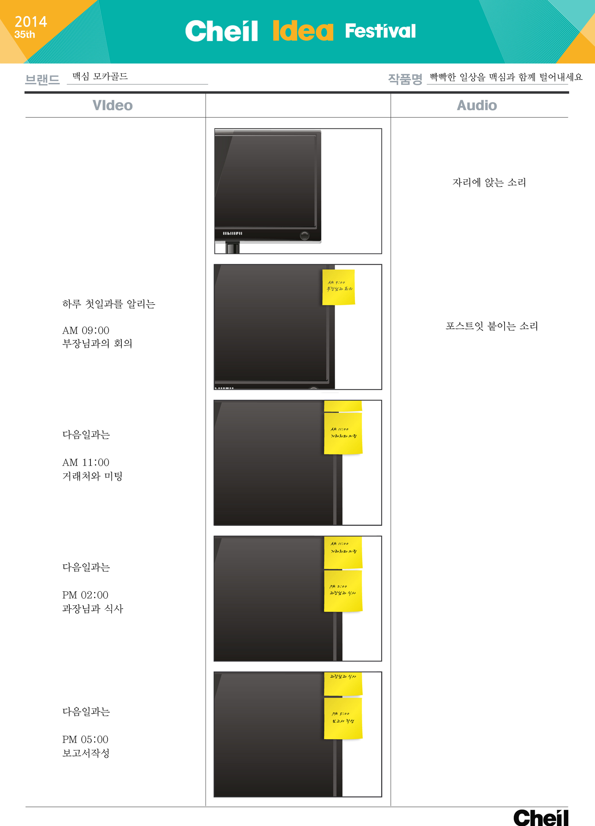

Slide 6
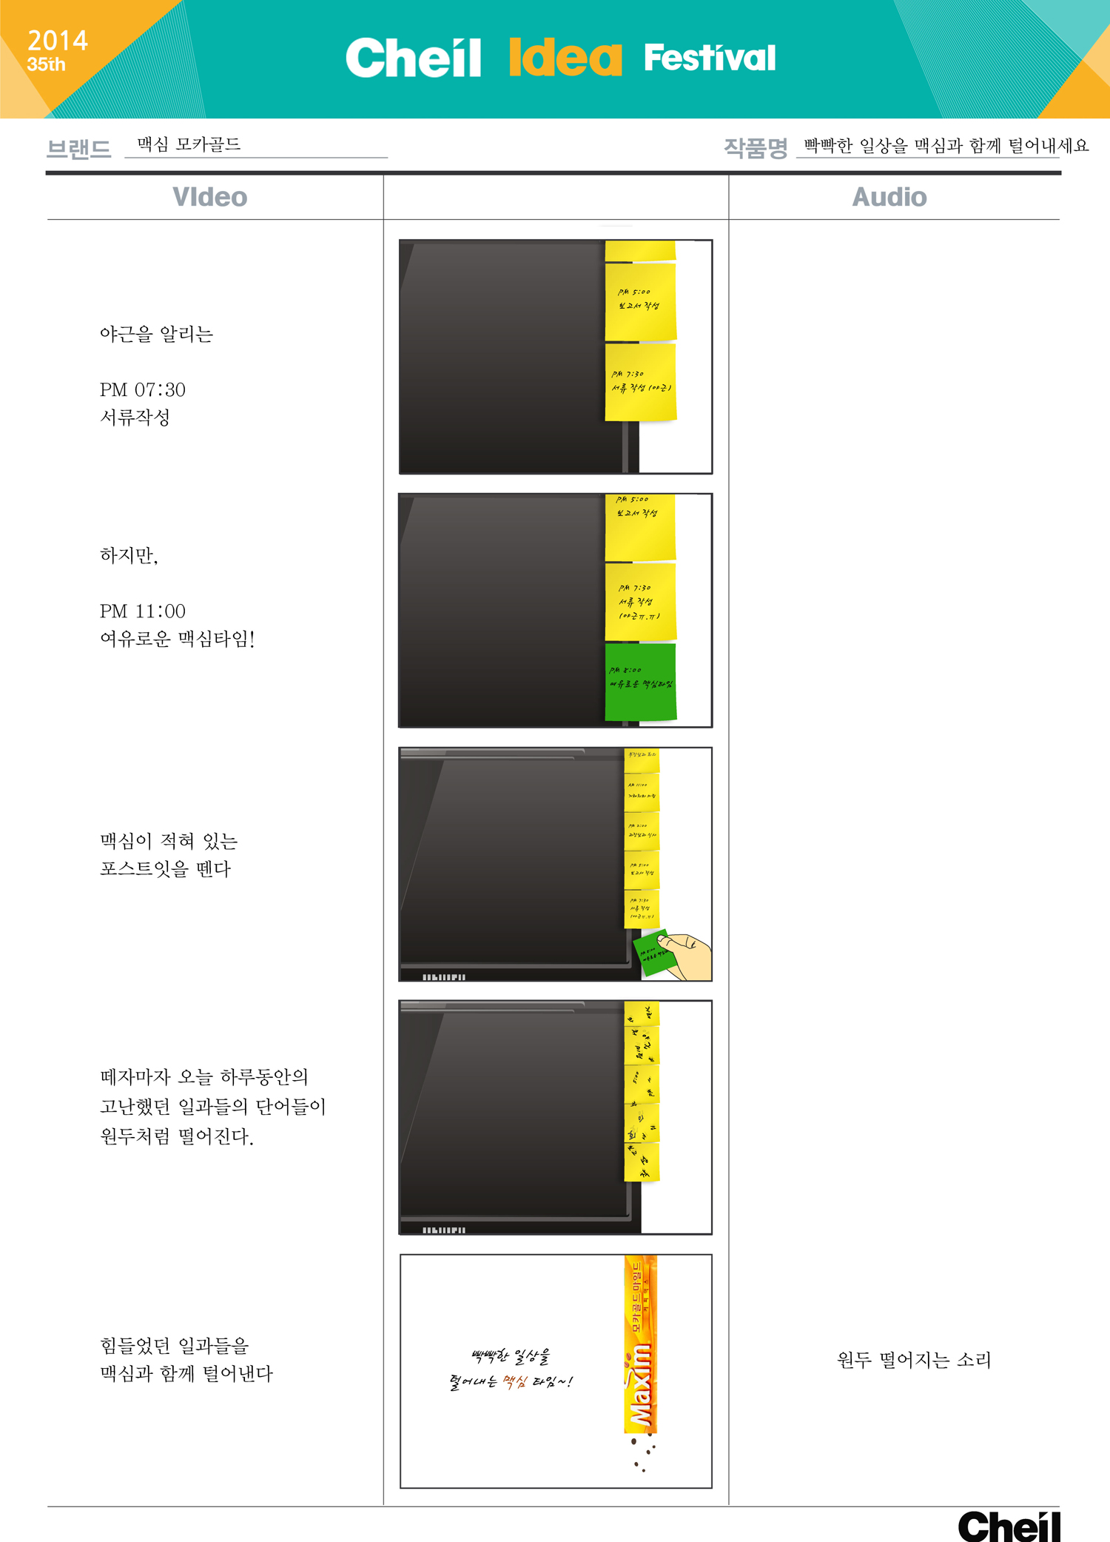

Slide 7
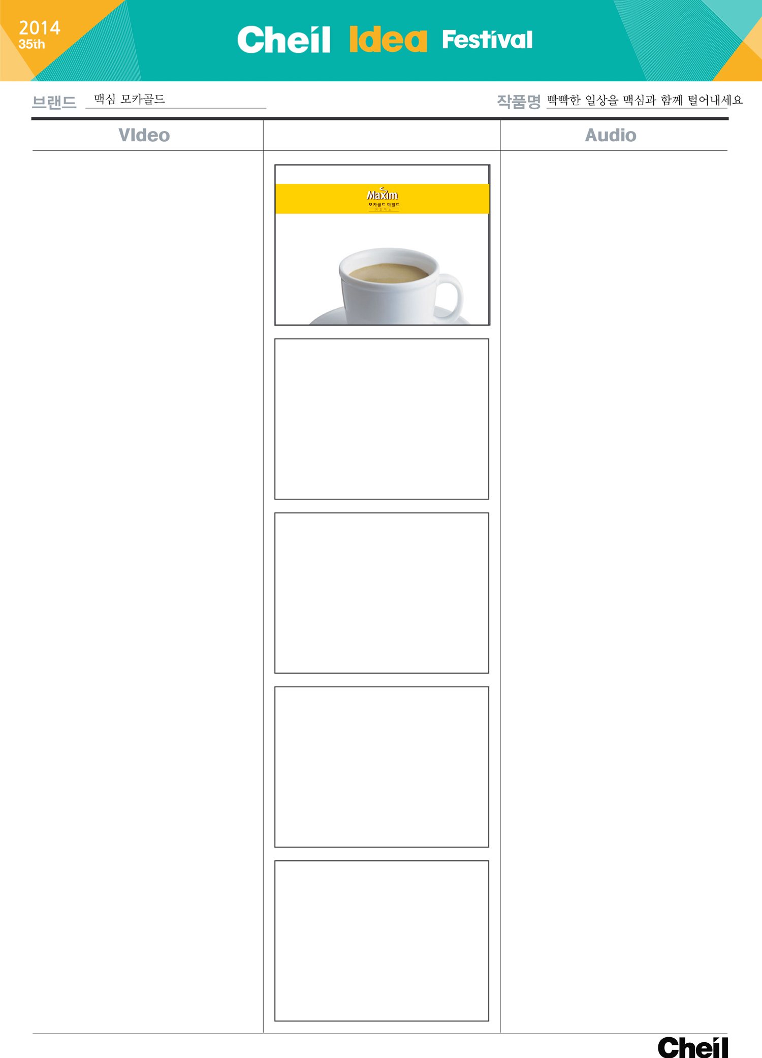

Slide 8
은상- 매이로 나를 지키기

Slide 9
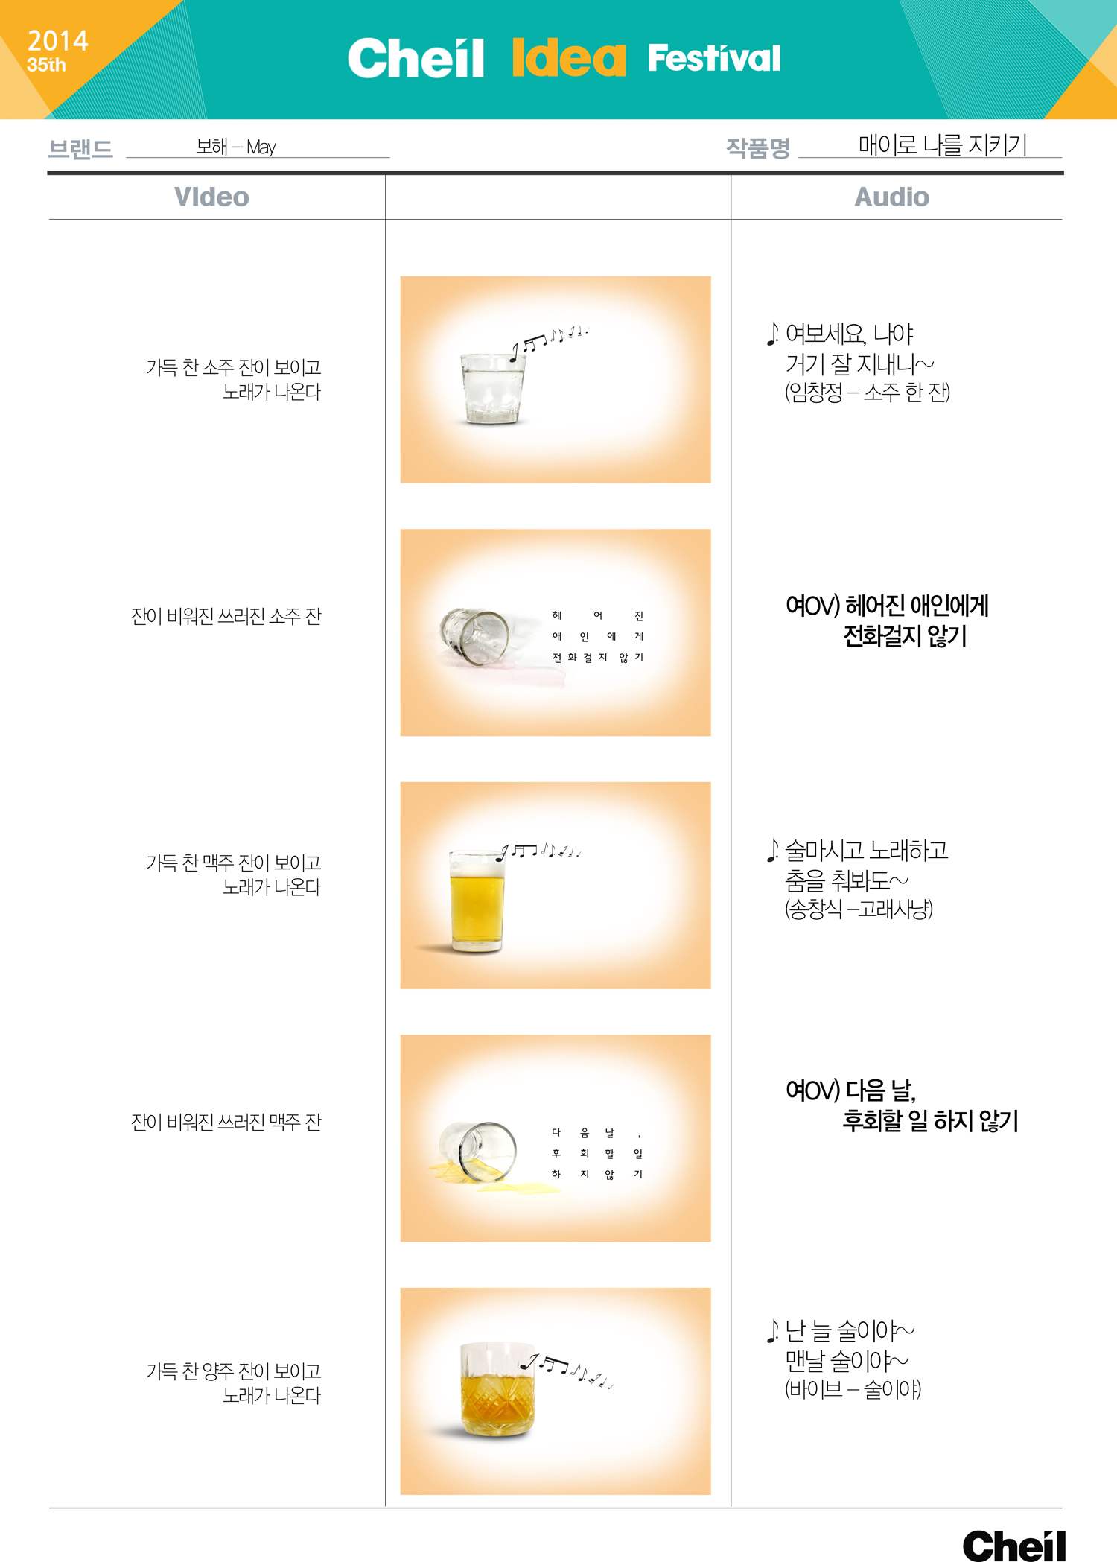

Slide 10
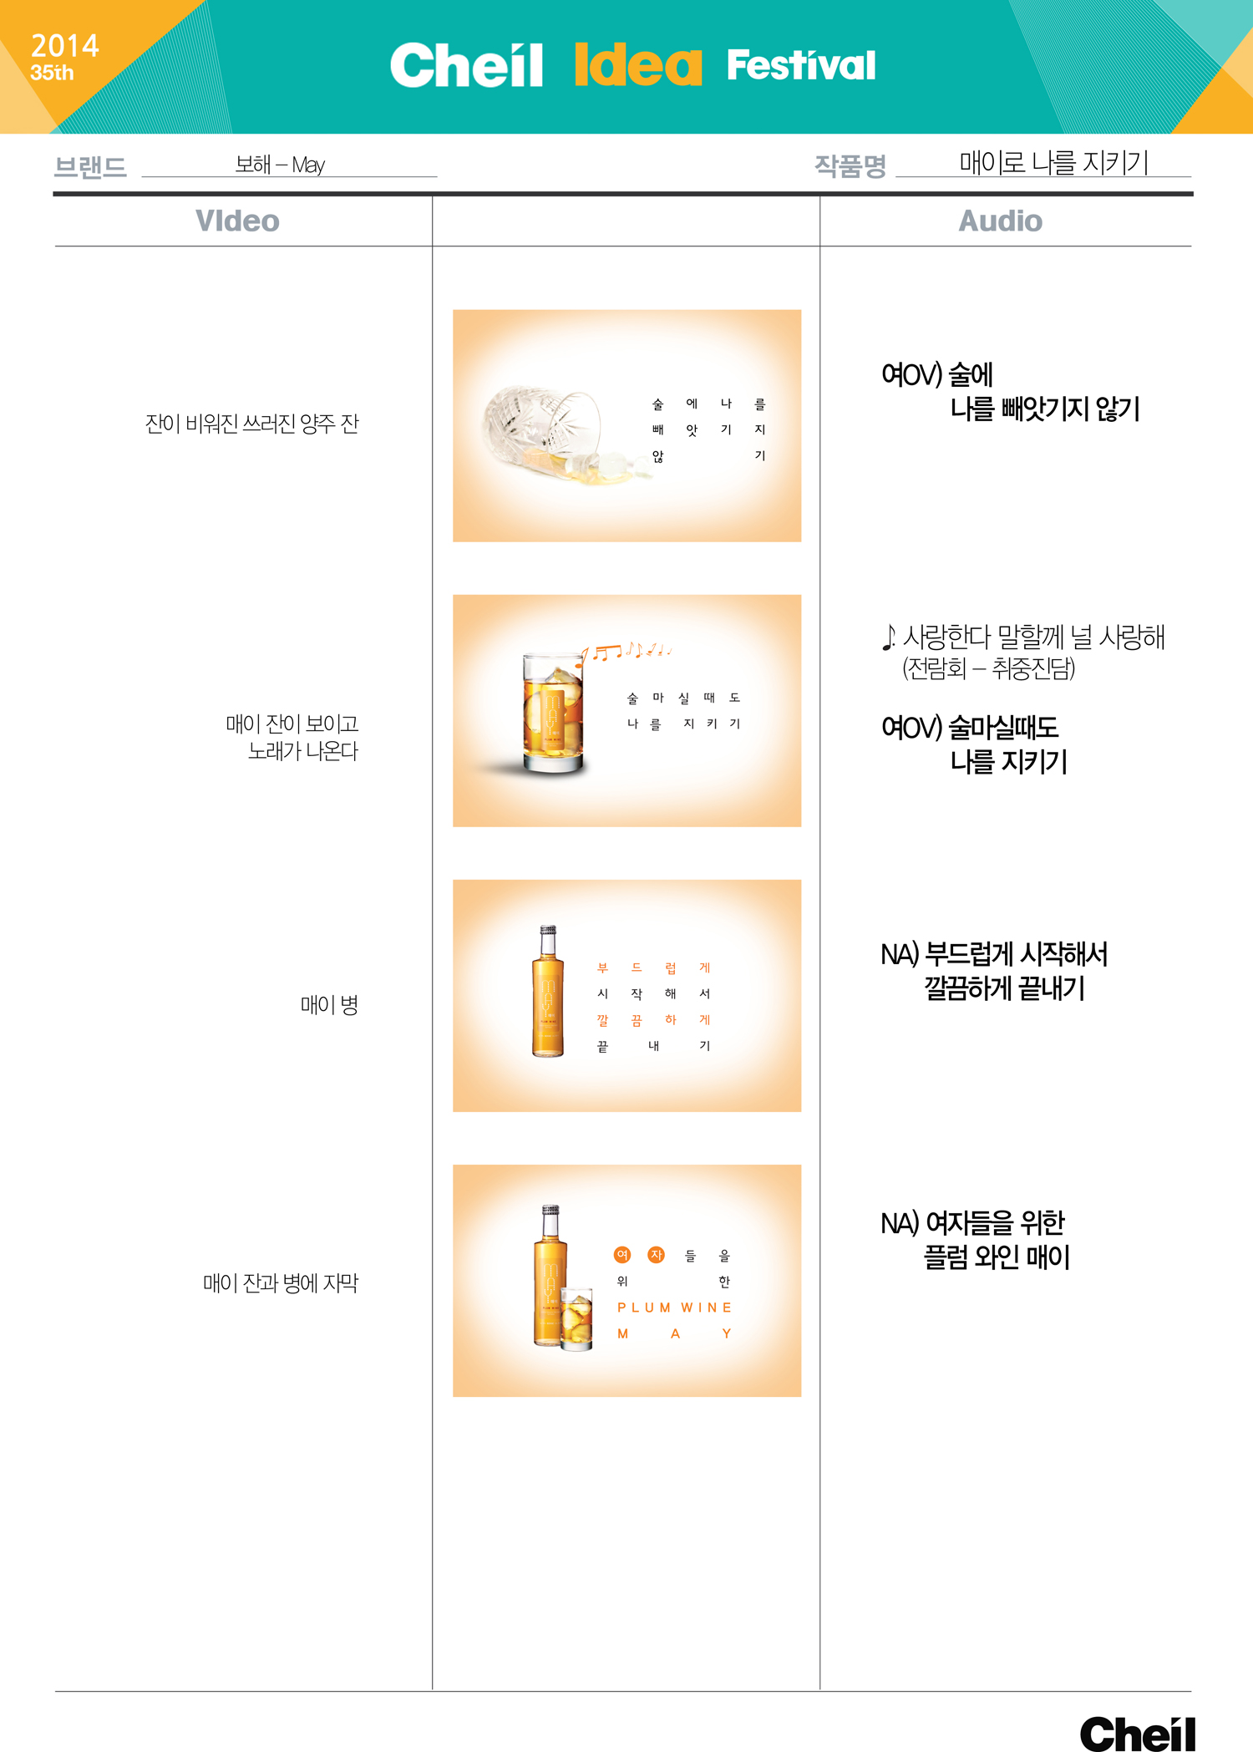

Slide 11
동상- 학점 Grade

Slide 12
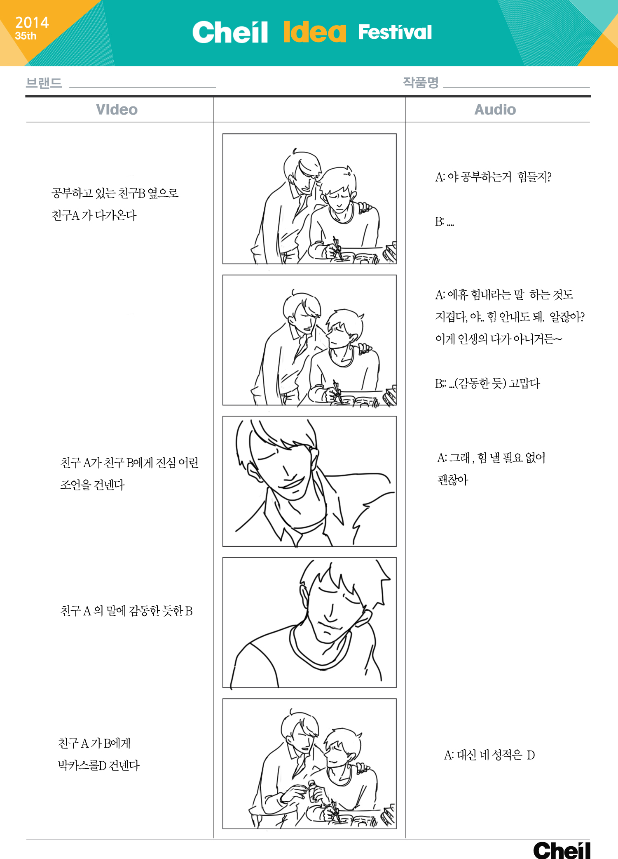

Slide 13
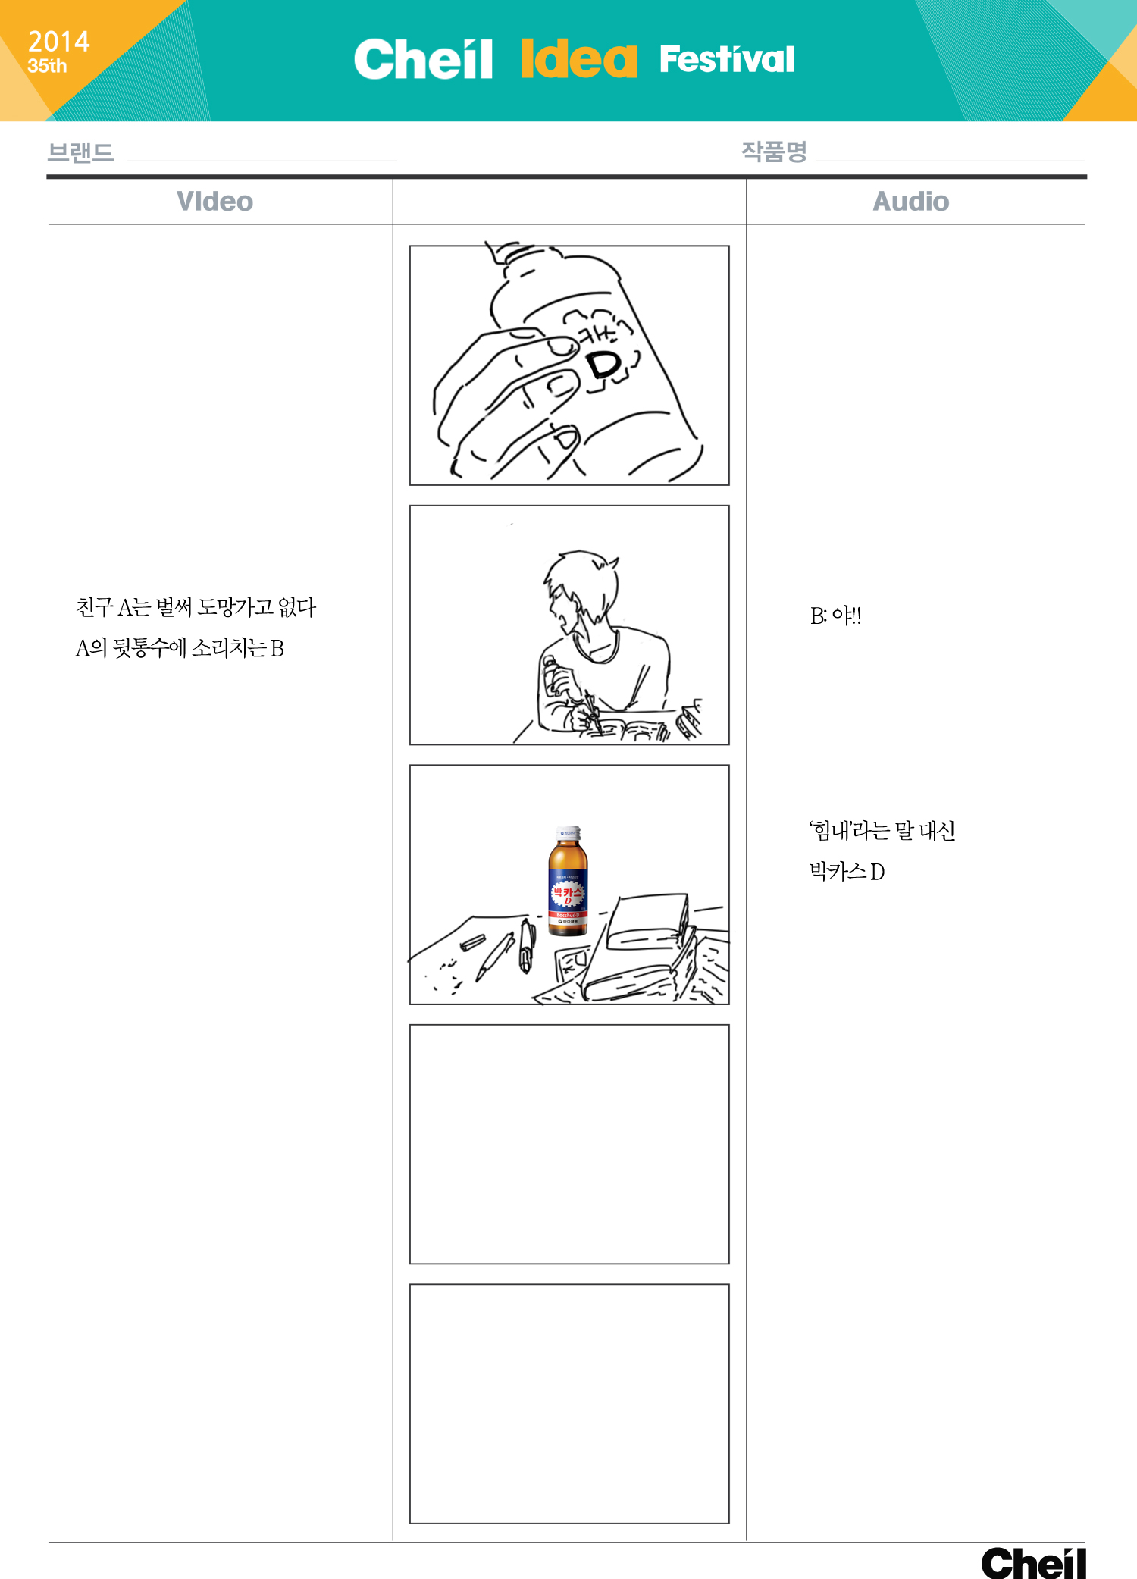

Slide 14
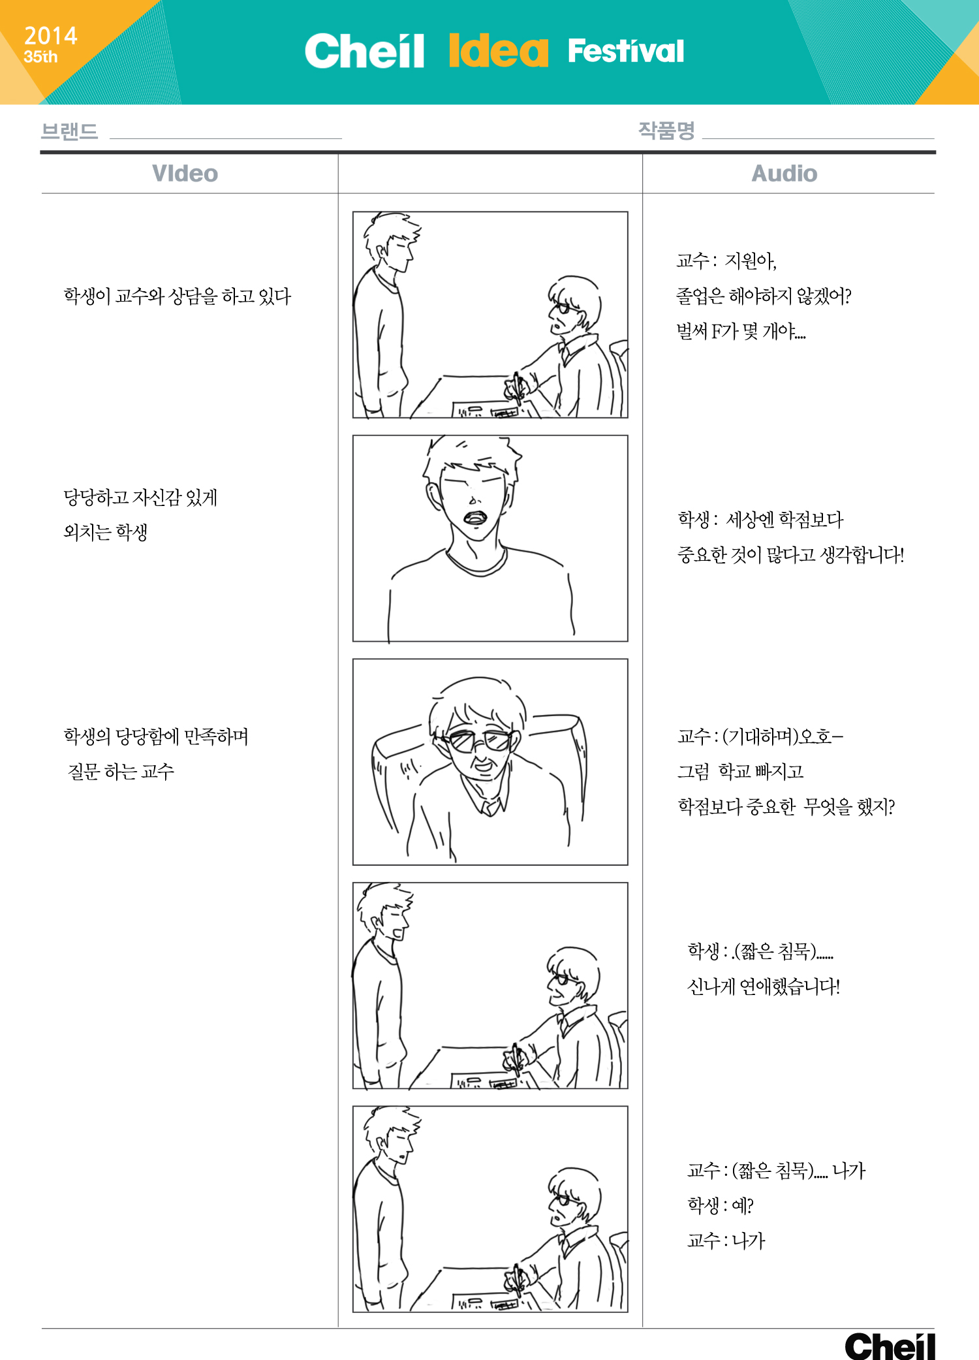

Slide 15
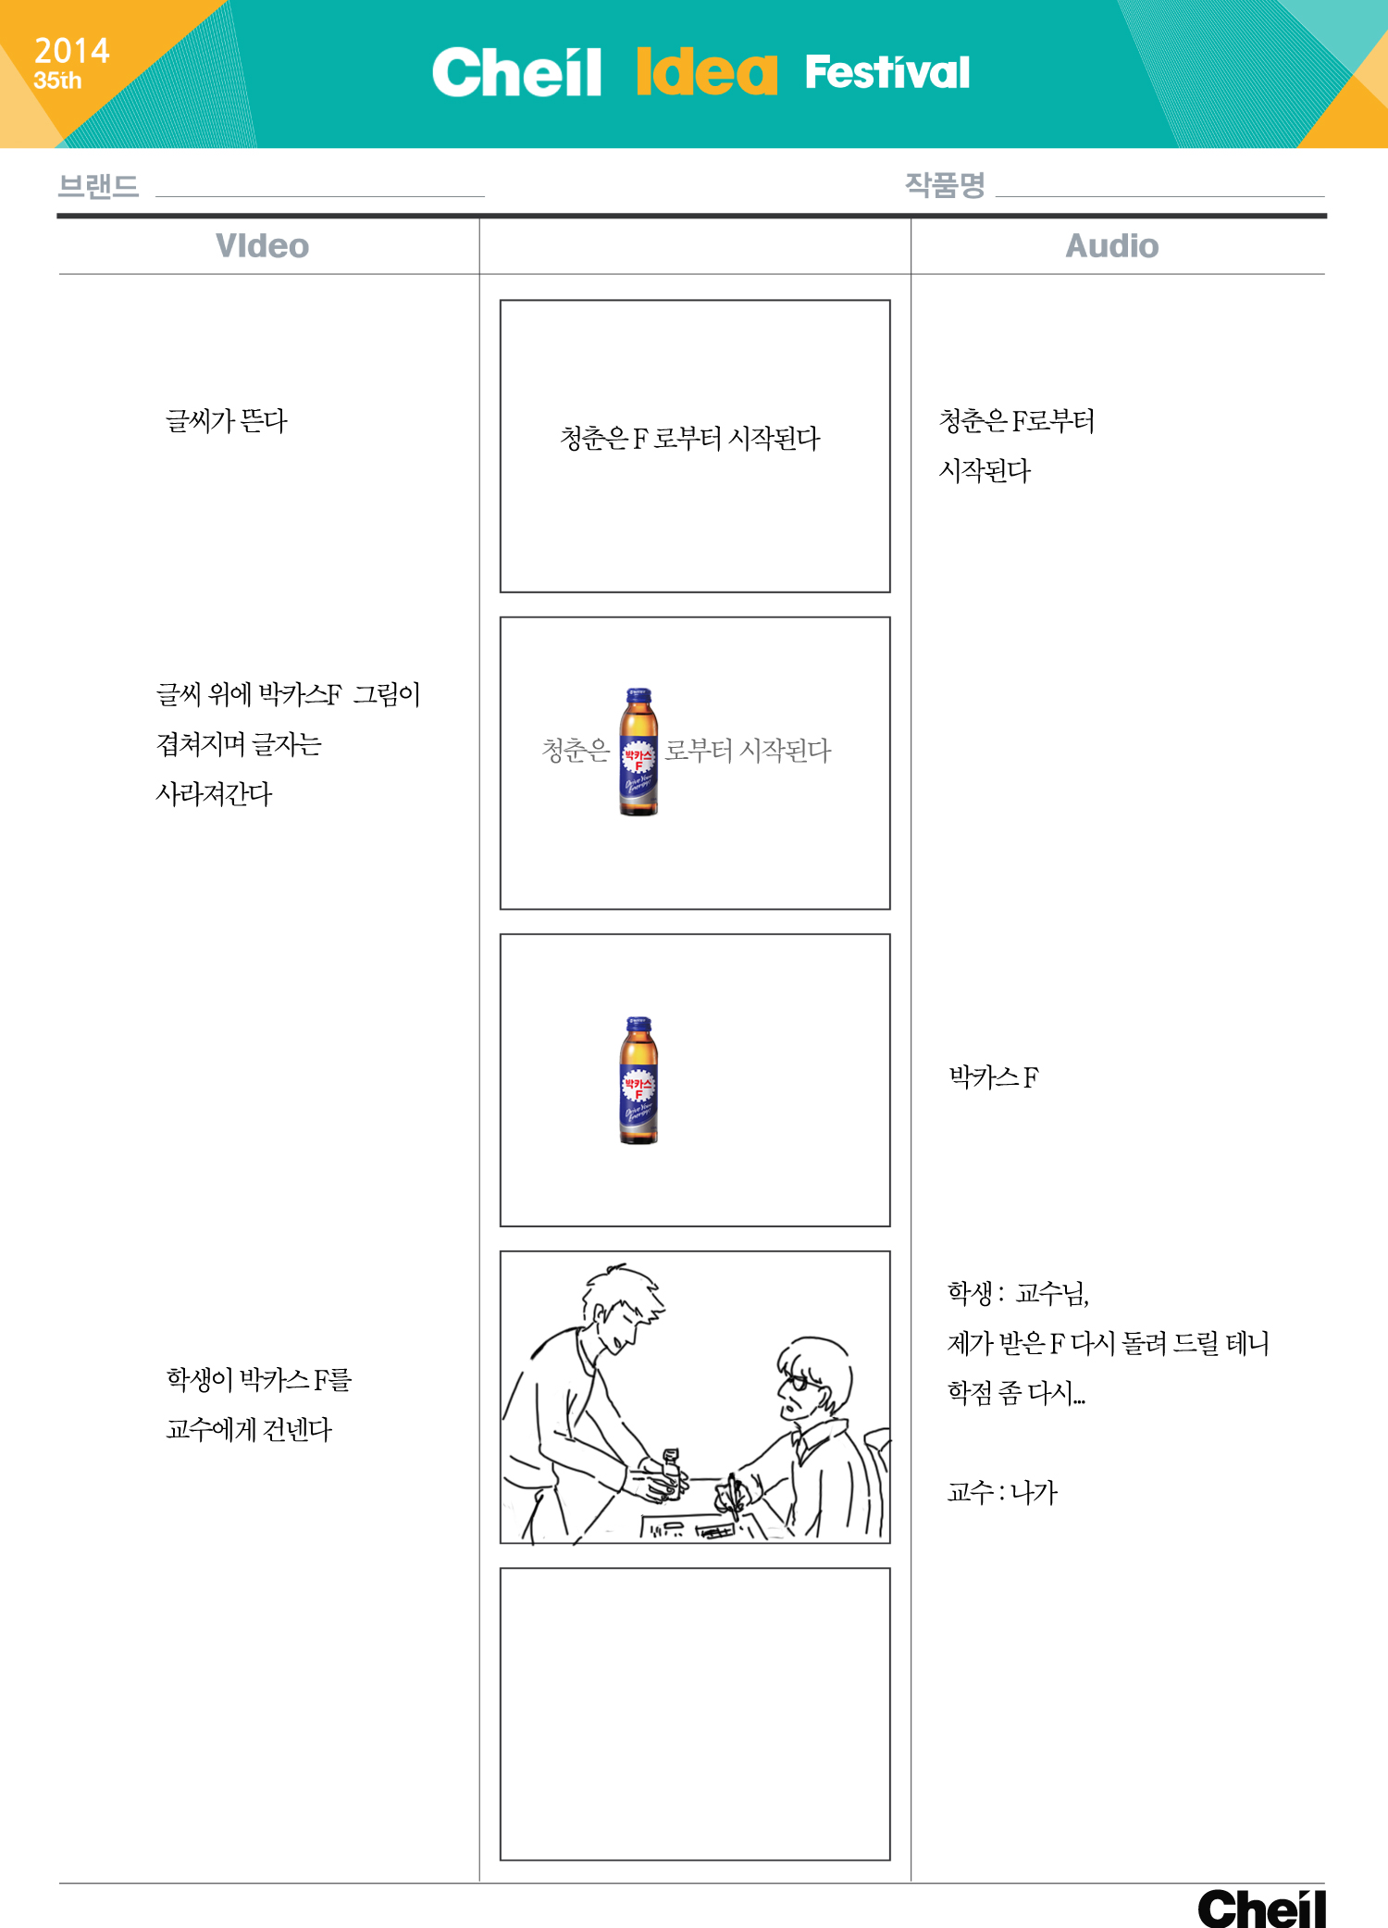

Slide 16
동상- MAYDAY

Slide 17
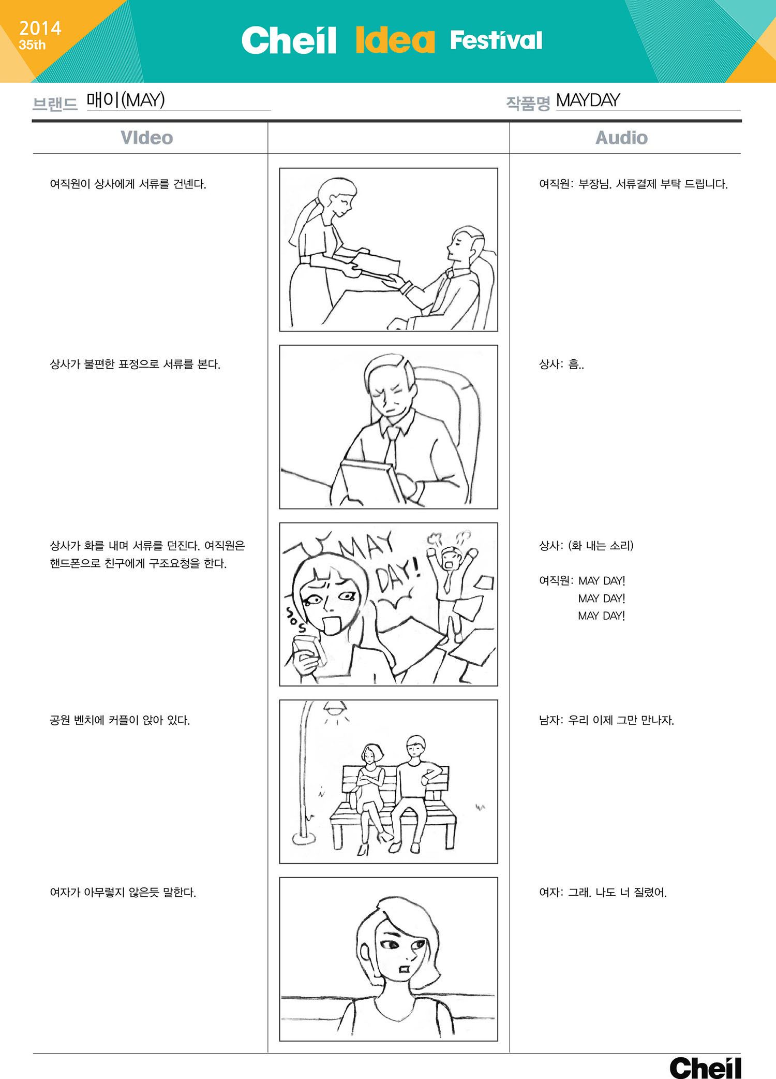

Slide 18
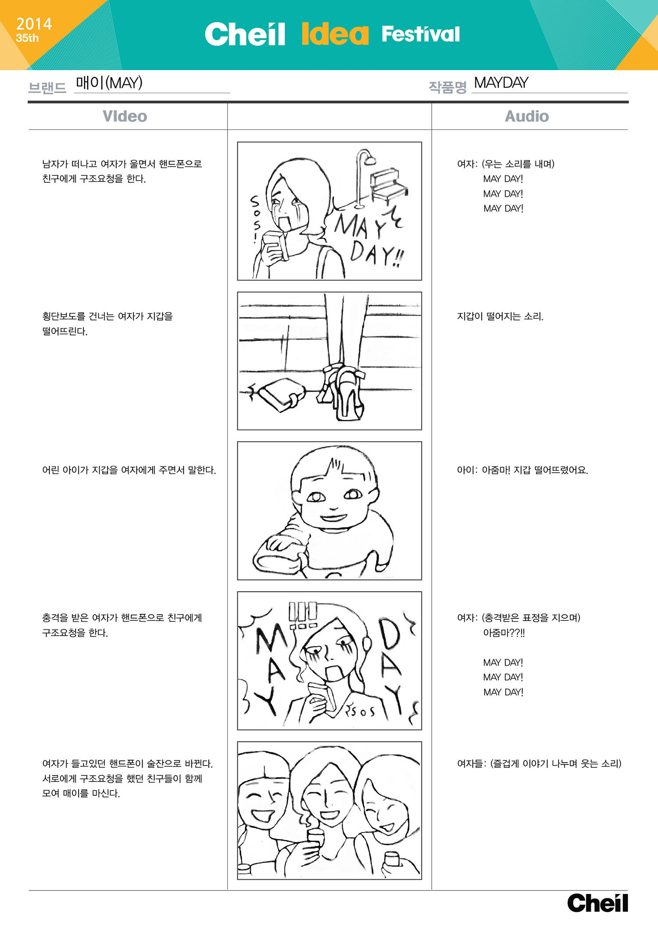

Slide 19
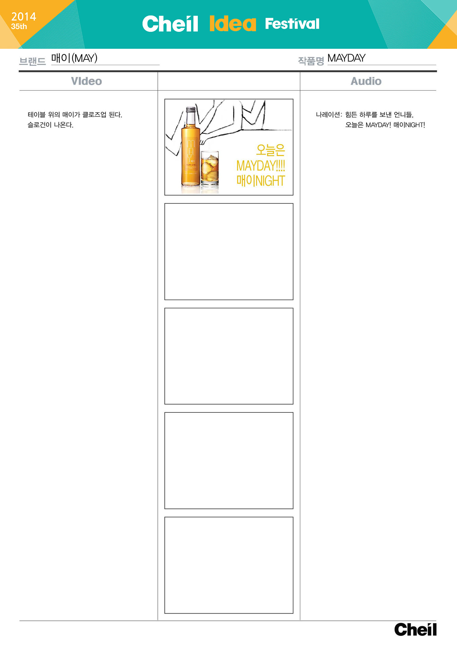

Slide 20
동상- 인생의 맛

Slide 21
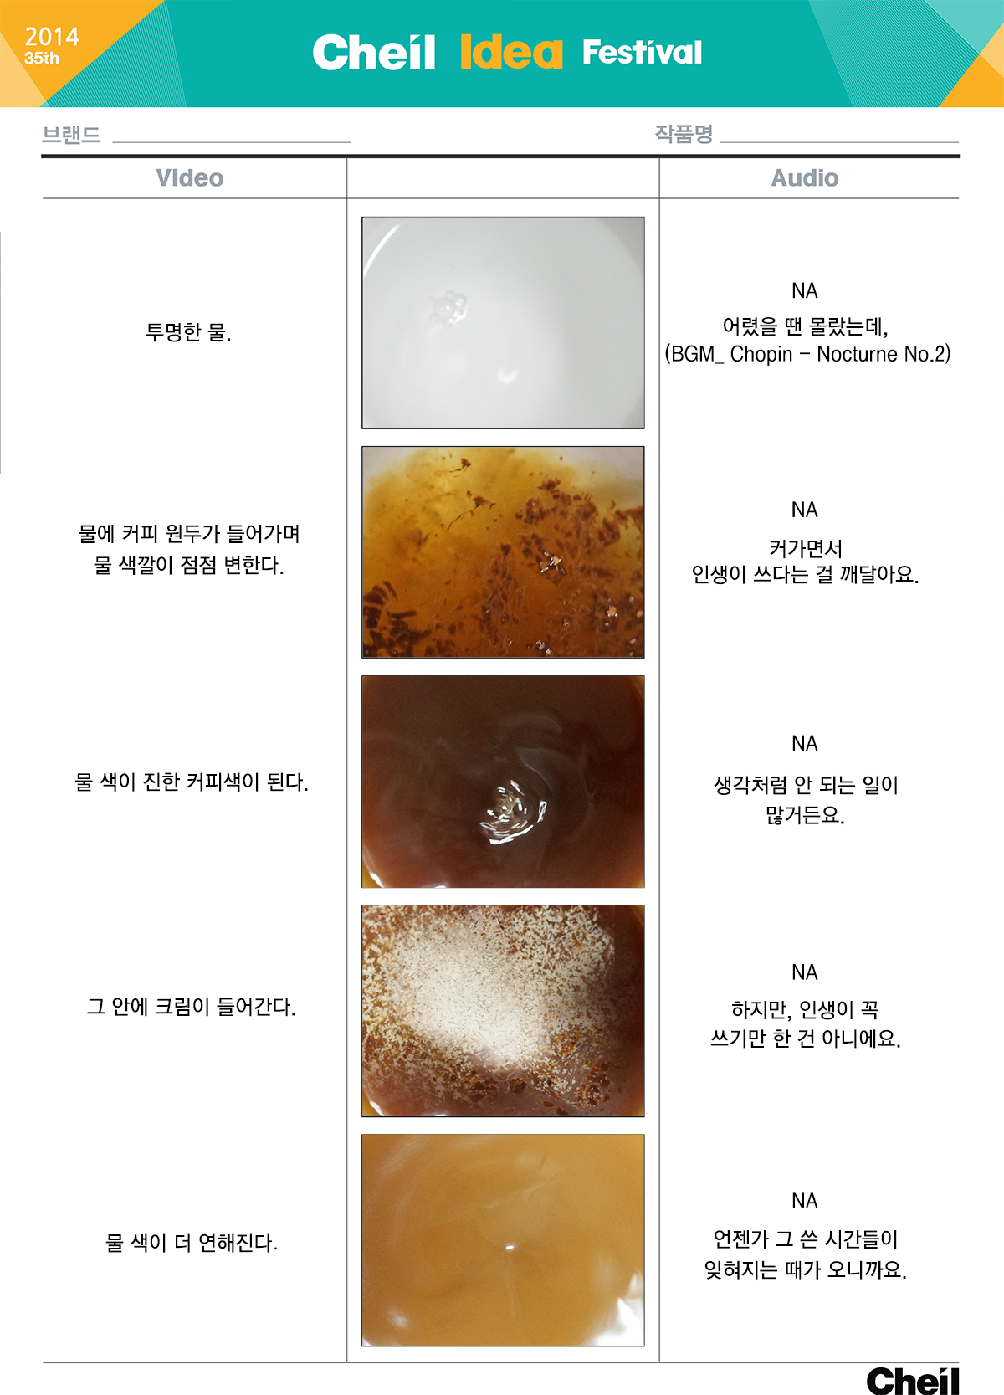

Slide 22
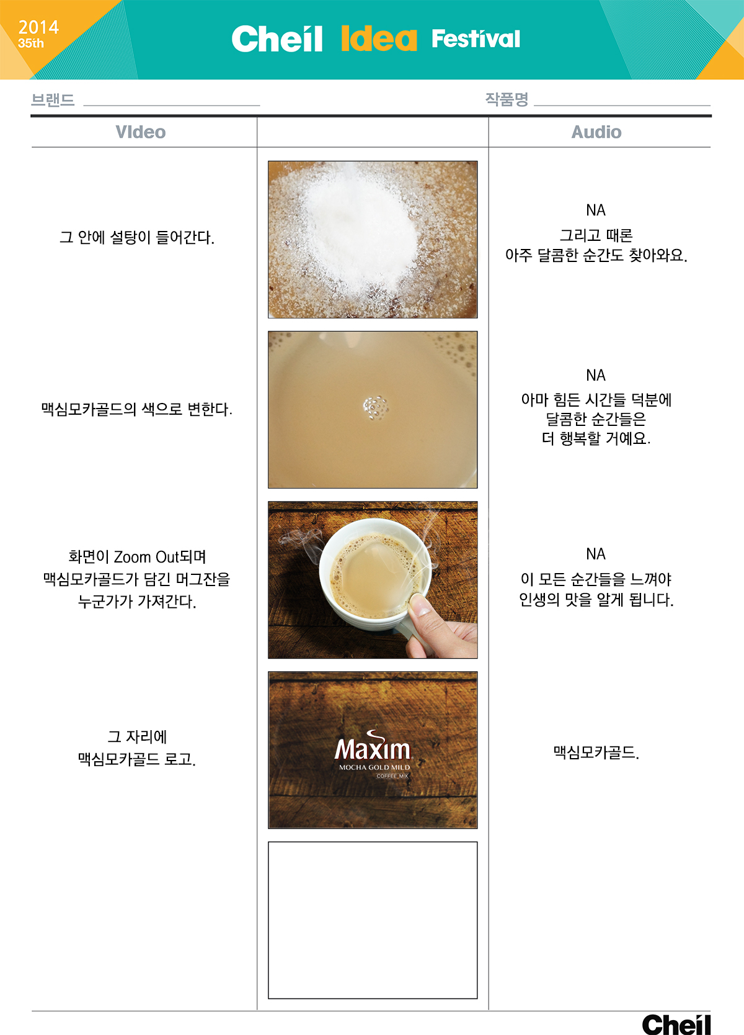

Slide 23
2. Press

Slide 24

동상- love for women!

Slide 25
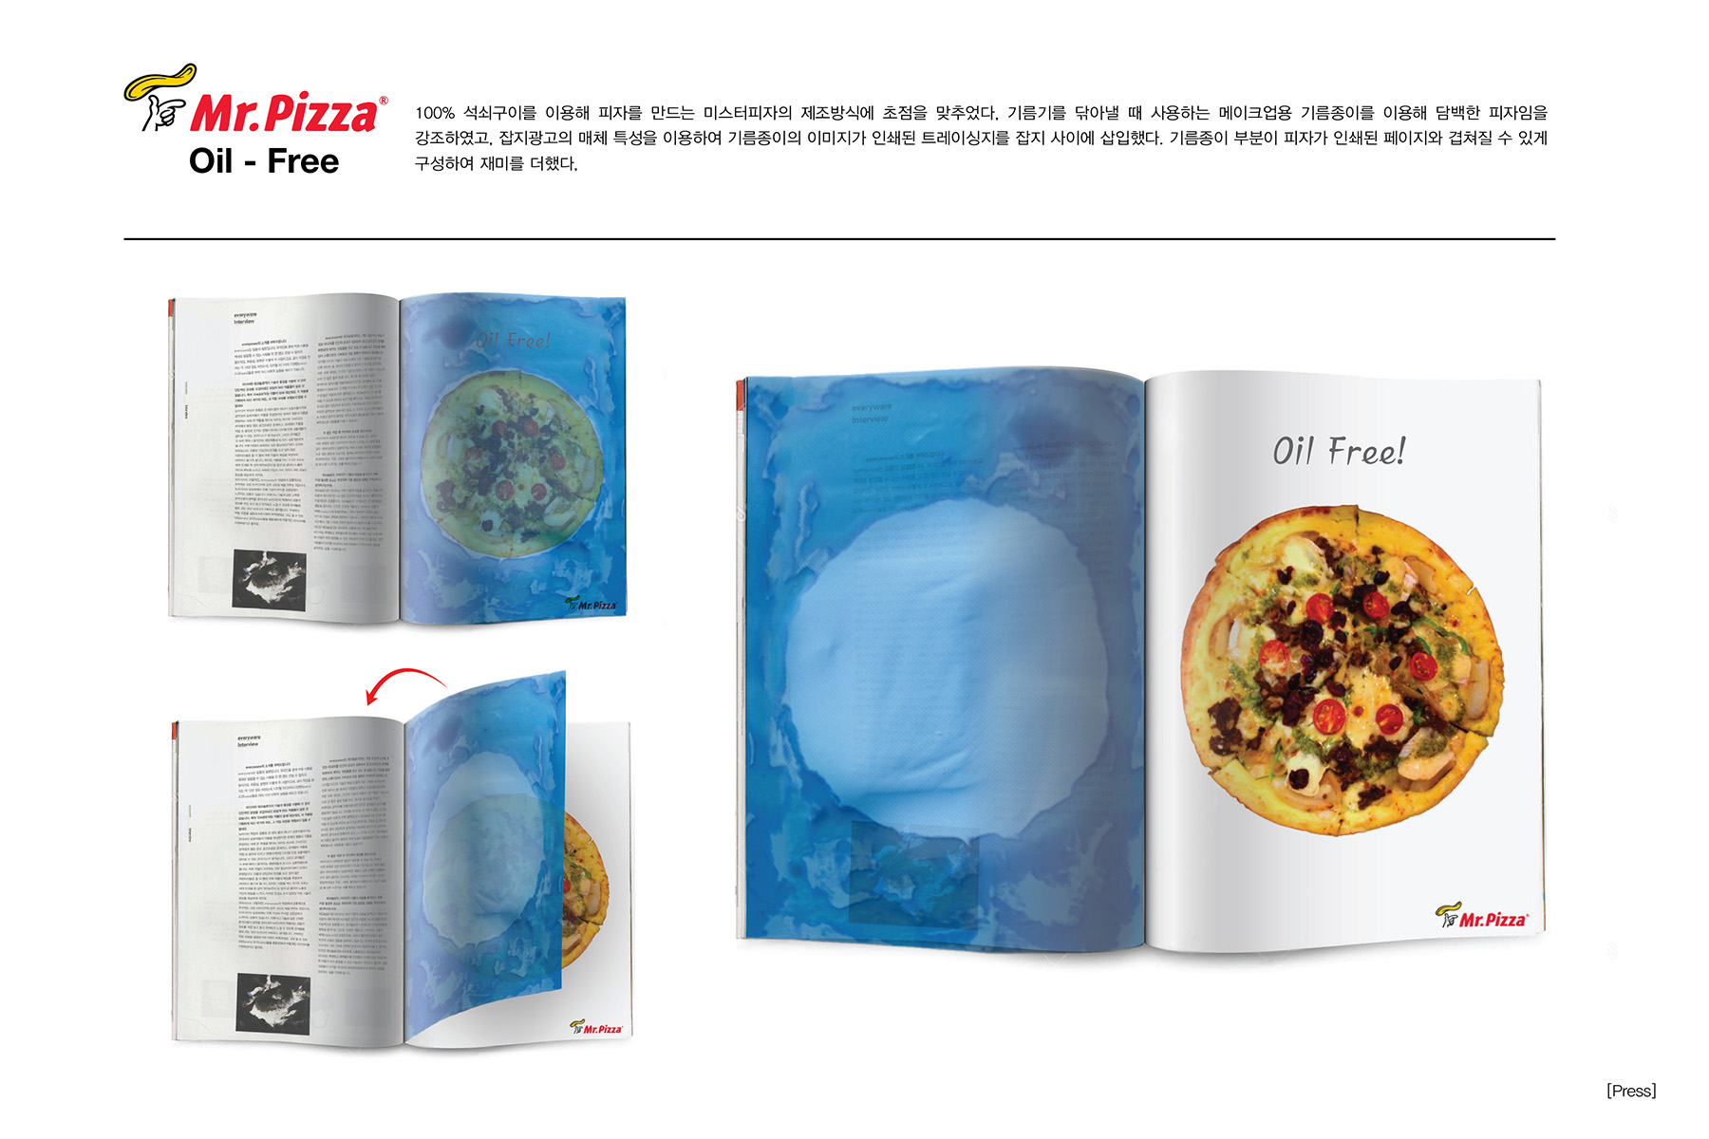
동상- Oil Free Pizza

Slide 26
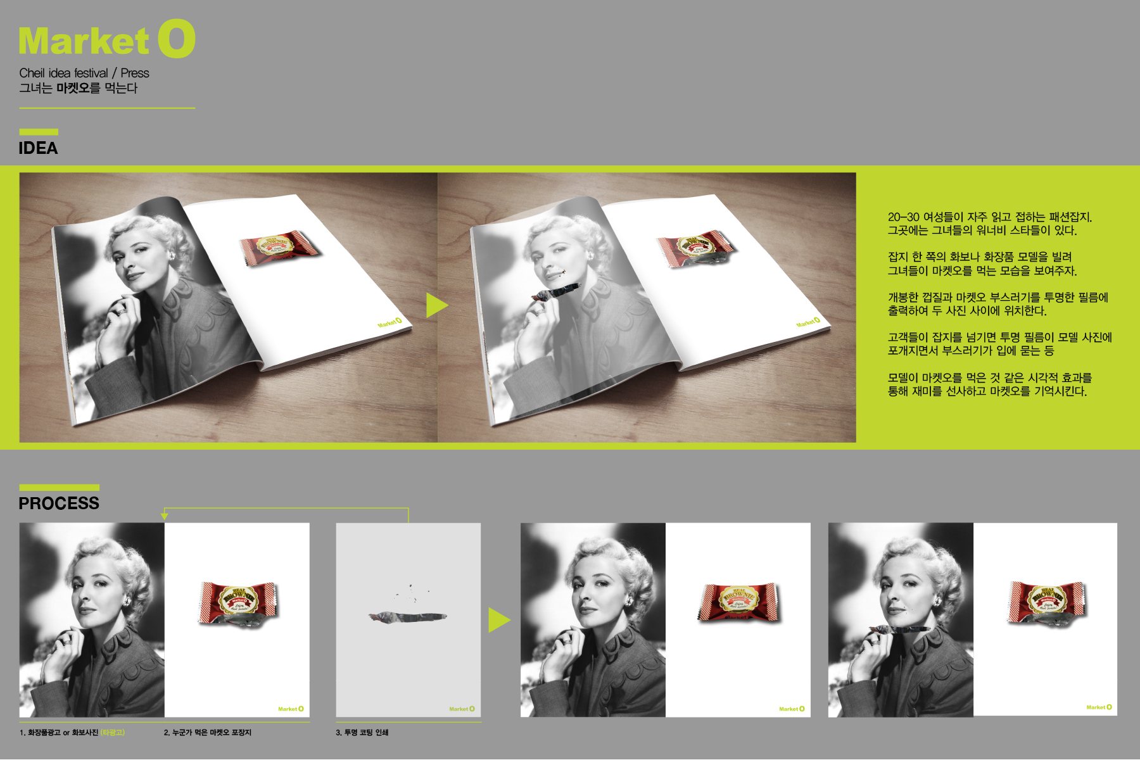
동상- 그녀는 마켓오를 먹는다

Slide 27
동상- 스킨푸드의 정직함을 믿으니까

Slide 28
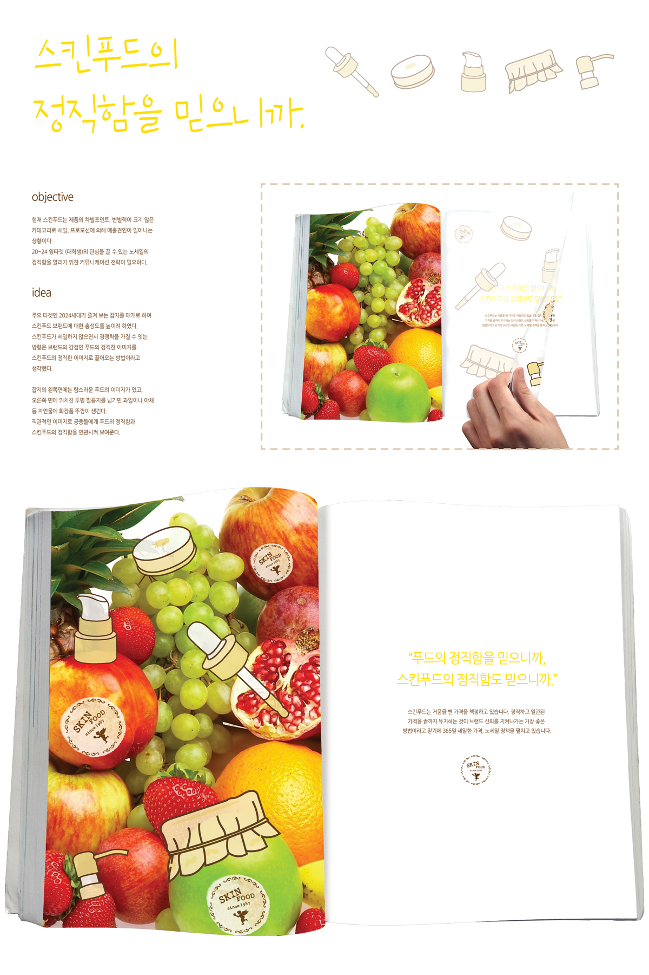

Slide 29
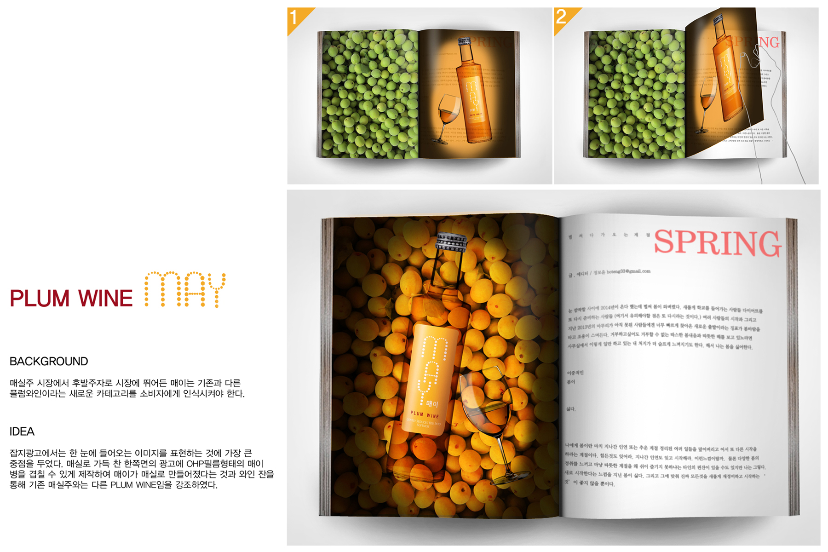
동상- 플럼와인 매이

Slide 30
3. Digital

Slide 31
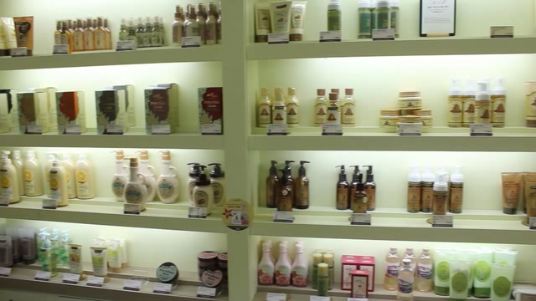
금상- My Food Character

Slide 32
4. Outdoor

Slide 33
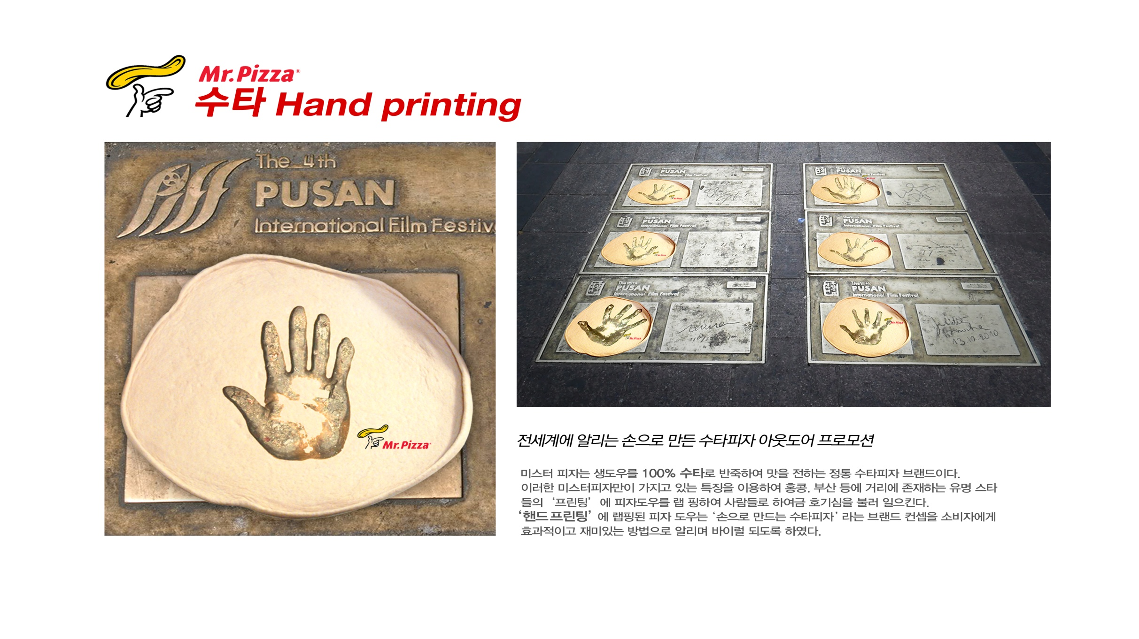
은상- 수타 핸드프린팅

Slide 34
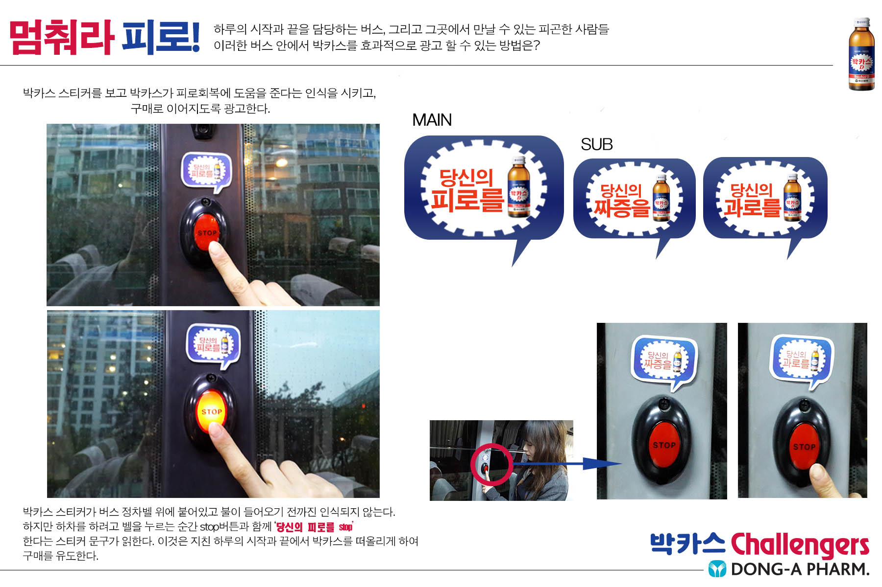
동상- 멈춰라 피로!

Slide 35
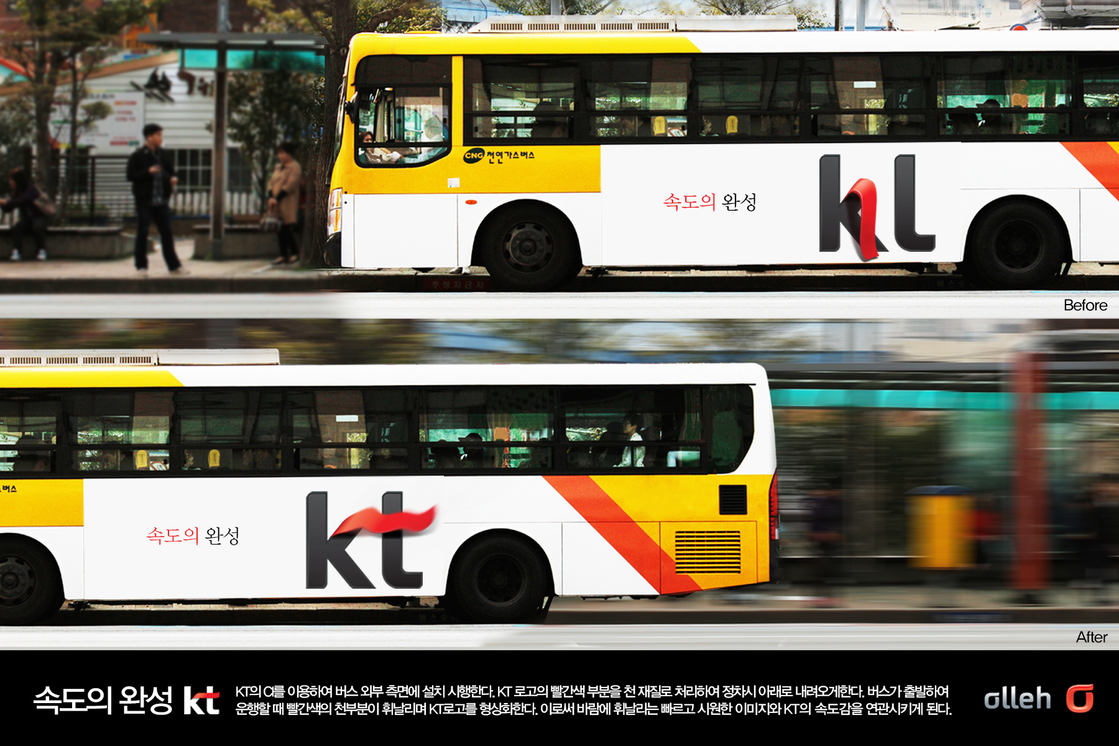
동상- 속도의 완성

Slide 36
5. The Innovative

Slide 37
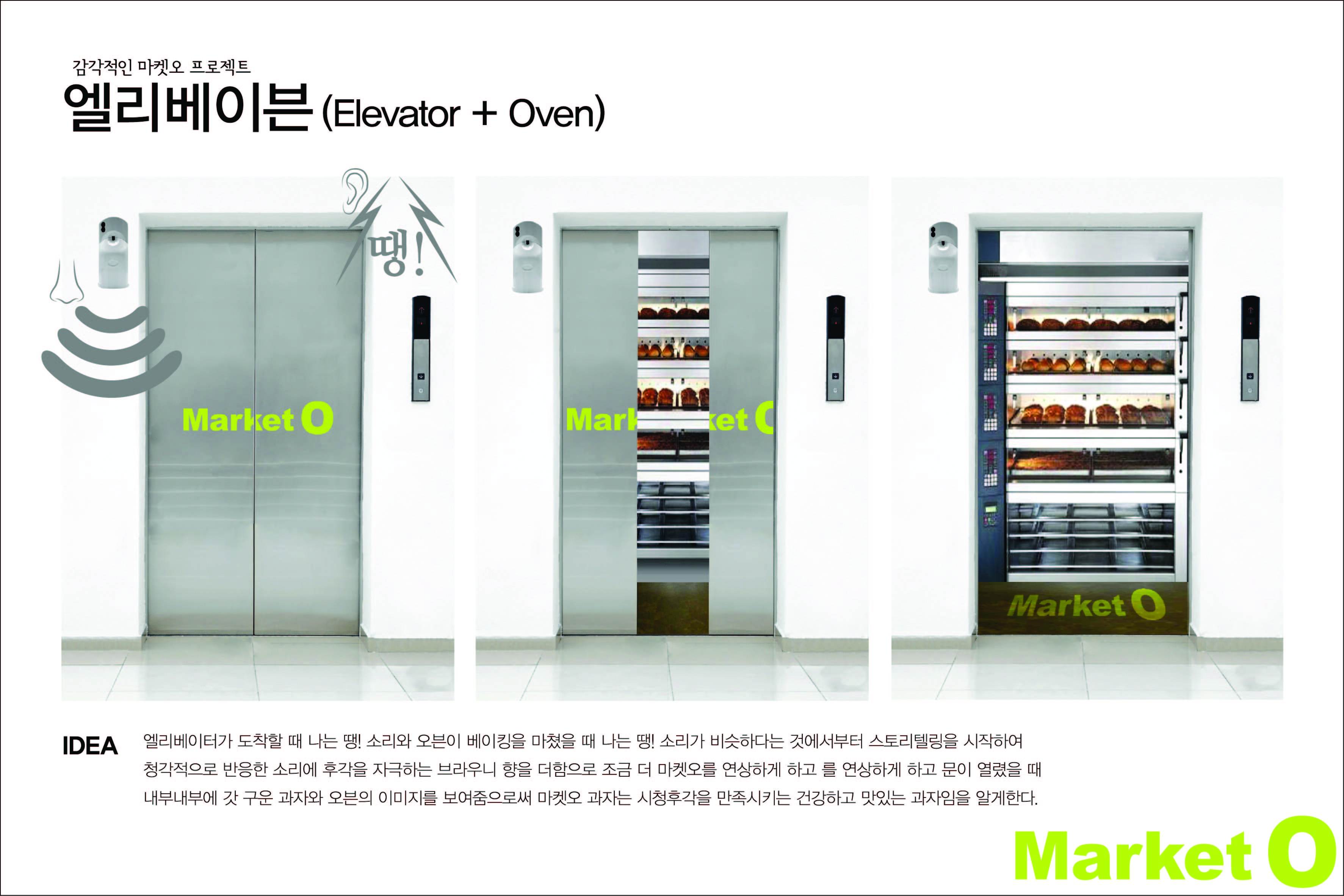
은상-엘레베이븐

